Slide 1
Cortex-M4系统时钟
与Systick定时器
www.gec-edu.org

Slide 2
复位的类型
复位的类型有三类，分别是：
  系统复位
  电源复位
  备份域复位

Slide 3
系统复位-触发
NRST 引脚低电平（外部复位）
窗口看门狗计数结束（WWDG复位）
独立看门狗计数结束（IWDG复位）
软件复位(SW复位)
低功耗管理复位
  注：复位入口矢量被固定在地址0x0000_0004

Slide 4
电源复位-触发
上电/掉电复位（POR/PDR 复位）或欠压 (BOR) 复位
在退出待机模式时
注：
  产生电源复位时，除备份域内的寄存器以外，会将其它全部寄存器设置为复位值
  均作用于 NRST 引脚，该引脚在复位过程中始终保持低电平。RESET 复位入口向量在存储器映射中固定在地址 0x0000_0004 。

Slide 5
备份域复位-触发
备份域复位会将所有 RTC 寄存器和 RCC_BDCR 寄存器复位为各自的复位值。BKPSRAM 不受此复位影响。BKPSRAM 的唯一复位方式是通过 Flash 接口将 Flash 保护等级从 1 切换到 0。
只要发生以下事件之一，就会产生备份域复位：
  软件复位，通过将 RCC 备份域控制寄存器 (RCC_BDCR) 中的 BDRST 位置 1 触发。
  在电源 VDD 和 VBAT 都已掉电后，其中任何一个又再上电。

Slide 6
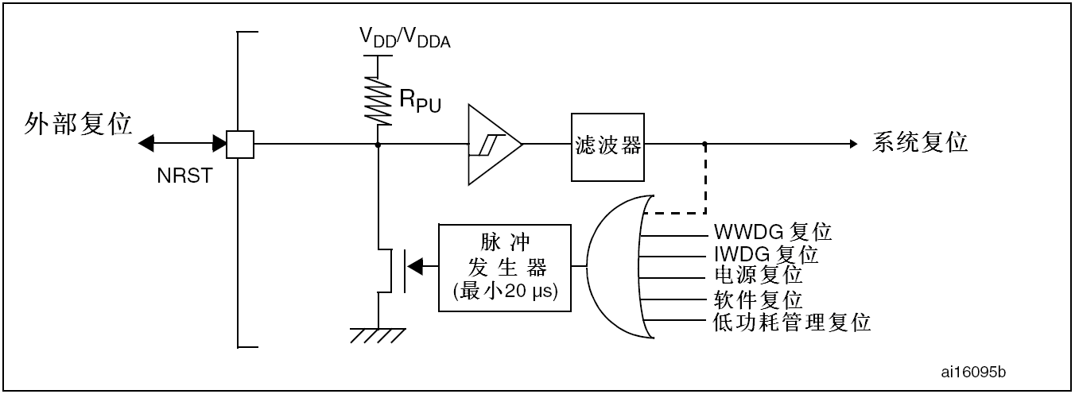
复位电路的结构图

Slide 7
STM32F4的时钟源
STM32 有5个时钟源:HSI、HSE、LSI、LSE、PLL。
  HSI是高速内部时钟，RC振荡器，频率为16MHz，精度不高。可以直接作为系统时钟或者用作PLL时钟输入。
  HSE是高速外部时钟，可接石英/陶瓷谐振器，或者接外部时钟源，频率范围为4MHz~26MHz。
  LSI是低速内部时钟，RC振荡器，频率为32kHz，提供低功耗时钟。主要供独立看门狗和自动唤醒单元使用。
  LSE是低速外部时钟，接频率为32.768kHz的石英晶体。
  PLL为锁相环倍频输出。STM32F4有两个PLL:
    主PLL(PLL)由HSE或者HSI提供时钟信号，并具有两个不同的输出时钟。
      第一个输出用于生成高速的系统时钟（最高168MHz）
      第二个输出用于生成USB OTG FS的时钟（48MHz），随机数发生器的时钟(≤48 MHz)和SDIO时钟(≤48 MHz)。
      专用PLL(PLLI2S)用于生成精确时钟，从而在I2S接口实现高品质音频性能

Slide 8
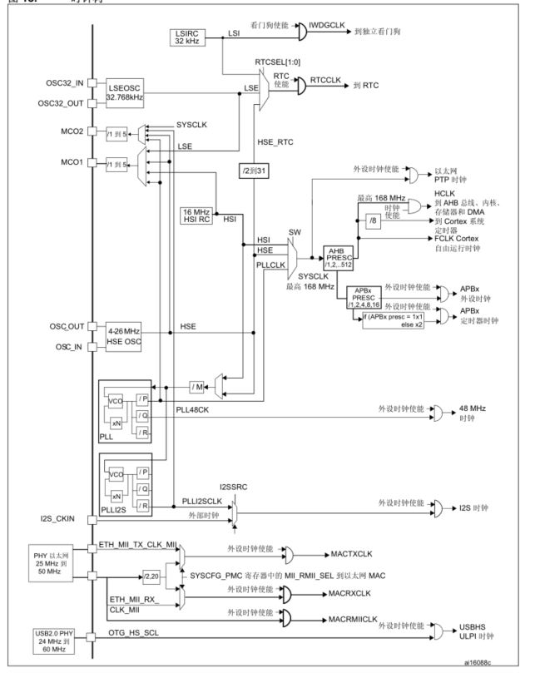
系统时钟树

Slide 9
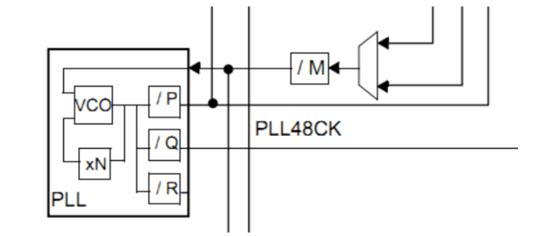
系统时钟-PLL
STM32F4主PLL时钟图
外部晶振选择 8MHz。同时我们设置相应的分频器 M=8，倍频器倍频系数 N=336，分频器分频系数 P=2，那么主 PLL 生成的第一个输出高速时钟 PLLP 为：
PLL=8MHz * N/ (M*P)=8MHz* 336 /(8*2) = 168MHz
HSE为PLL时钟源， 同时SYSCLK时钟源为PLL， 那么SYSCLK时钟为168MHz。

Slide 10
STM32F4 时钟初始化配置
STM32F4 时钟系统初始化是在 system_stm32f4xx.c 中的 SystemInit()函数，对于系统时钟关键寄存器设置主要是在 SystemInit 函数中调用 SetSysClock()函数来设置的。
SystemInit()开始先进行浮点运算单元设置，然后是复位 PLLCFGR,CFGR 寄存器，同时通过设置 CR 寄存器的 HSI 时钟使能位来打开 HSI 时钟。默认情况下如果 CFGR 寄存器复位那么是选择 HSI 作为系统时钟，这点大家可以查看 RCC->CFGR 寄存器的位描述最低 2 位可以得知，当低两位配置为 00 的时候（复位之后） ，会选择 HSI 振荡器为系统时钟。也就是说，调用 SystemInit 函数之后，首先是选择 HSI 作为系统时钟。
SetSysClock()函数的大致流程：
使能外部时钟HSE------>配置AHB,APB1，APB2时钟分频因子--------->打开主PLL，设置主PLL作为系统时钟的时钟源

Slide 11
STM32F4 时钟初始化配置
在设置主 PLL 时钟的时候，会要设置一系列的分频系数和倍频系数
参数。可以从 SetSysClock 函数中的这行代码看出：
RCC->PLLCFGR = PLL_M | (PLL_N << 6) | (((PLL_P >> 1) -1) << 16) |(RCC_PLLCFGR_PLLSRC_HSE) | (PLL_Q << 24);
这些参数是通过宏定义标识符的值来设置的。默认的配置在System_stm32f4xx.c 文件开头的地方配置。对于开发板，设置参数值如下：
#define PLL_M 8
#define PLL_Q 7
#define PLL_N 336
#define PLL_P 2
所以我们的主 PLL 时钟为：
PLL=8MHz * N/ (M*P)=8MHz* 336 /(8*2) = 168MHz
在开发过程中，可以通过调整这些值来设置我们的系统时钟。
这里还有个特别需要注意的地方，就是还要同步修改 stm32f4xx.h 中宏定义标识符HSE_VALUE 的值为我们的外部时钟：
#if !defined (HSE_VALUE)
#define HSE_VALUE ((uint32_t)8000000) /*!< Value of the External oscillator in Hz */
#endif /* HSE_VALUE */
这里默认固件库配置的是 25000000，外部时钟为 8MHz，所以我们根据我们硬件情况修改为 8000000 即可。

Slide 12
STM32F4 时钟初始化配置
注意：STM32F4 的外设在使用之前，必须对时钟进行使能，如果没有使能时钟，那么外设是无法正常工作的。同时，对于不同的外设，对应的挂载总线也不同，这方面就要查询我们的官方手册了。
小技巧：比如我们要使能 GPIOA,我们只需要在 stm32f4xx_rcc.h 头文件里面搜索 GPIOA，就可以搜索到对应的时钟使能函数的第一个入口参数为 RCC_AHB1Periph_GPIOA
SystemInit()函数中设置的系统时钟大小：
SYSCLK（系统时钟） =168MHz
AHB 总线时钟(HCLK=SYSCLK) =168MHz
低速APB-->APB1 总线时钟(PCLK1=SYSCLK/4) =42MHz
高速APB-->APB2 总线时钟(PCLK2=SYSCLK/2) =84MHz
PLL 主时钟 =168MHz
在 STM32F4 标准固件库里，时钟源的选择以及时钟使能等函数都是在 RCC 相关固件库文件 stm32f4xx_rcc.h 和 stm32f4xx_rcc.c 中声明和定义的。
第一类是时钟使能函数。时钟使能相关函数包括外设设置使能和时钟源使能两类。首先我们
来看看外设时钟使能相关的函数（ 5 个外设时钟使能函数。）：
void RCC_AHB1PeriphClockCmd(uint32_t RCC_AHB1Periph, FunctionalState NewState);
void RCC_AHB2PeriphClockCmd(uint32_t RCC_AHB2Periph, FunctionalState NewState);
void RCC_AHB3PeriphClockCmd(uint32_t RCC_AHB3Periph, FunctionalState NewState);
void RCC_APB1PeriphClockCmd(uint32_t RCC_APB1Periph, FunctionalState NewState);
void RCC_APB2PeriphClockCmd(uint32_t RCC_APB2Periph, FunctionalState NewState);

Slide 13
STM32F4 时钟初始化配置
还有是时钟使能函数是时钟源使能函数，前面我们已经讲解过 STM32F4 有 5 大类时钟源。这里列出来几种重要的时钟源使能函数：
void RCC_HSICmd(FunctionalState NewState);
void RCC_LSICmd(FunctionalState NewState);
void RCC_PLLCmd(FunctionalState NewState);
void RCC_PLLI2SCmd(FunctionalState NewState);
void RCC_PLLSAICmd(FunctionalState NewState);
void RCC_RTCCLKCmd(FunctionalState NewState);
这些函数是用来使能相应的时钟源。比如我们要使能 PLL 时钟，那么调用的函数为：
void RCC_PLLCmd(FunctionalState NewState);
具体调用方法如下：
RCC_PLLCmd(ENABLE);
我们要使能相应的时钟源，调用对应的函数即可

Slide 14
STM32F4 时钟初始化配置
第二类时钟功能函数：时钟源选择和分频因子配置函数。
列举几种时钟源配置函数：
void RCC_LSEConfig(uint8_t RCC_LSE);
void RCC_SYSCLKConfig(uint32_t RCC_SYSCLKSource);
void RCC_HCLKConfig(uint32_t RCC_SYSCLK);
void RCC_PCLK1Config(uint32_t RCC_HCLK);
void RCC_PCLK2Config(uint32_t RCC_HCLK);
void RCC_RTCCLKConfig(uint32_t RCC_RTCCLKSource);
void RCC_PLLConfig(uint32_t RCC_PLLSource, uint32_t PLLM,
uint32_t PLLN, uint32_t PLLP, uint32_t PLLQ);
比如要设置系统时钟源为 HSI，那么我们可以调用系统时钟源配置函数：
void RCC_HCLKConfig(uint32_t RCC_SYSCLK);
具体配置方法如下：
RCC_HCLKConfig(RCC_SYSCLKSource_HSI);//配置时钟源为 HSI
设置 APB1 总线时钟为 HCLK 的 2 分频，也就是设置分频因子为 2 分频，使能 HSI，那么调用的函数为：
void RCC_PCLK1Config(uint32_t RCC_HCLK);
具体配置方法如下：
RCC_PCLK1Config(RCC_HCLK_Div2);

Slide 15
STM32F4 时钟初始化配置
第三类外设复位函数
void RCC_AHB1PeriphResetCmd(uint32_t RCC_AHB1Periph, FunctionalState NewState);
void RCC_AHB2PeriphResetCmd(uint32_t RCC_AHB2Periph, FunctionalState NewState);
void RCC_AHB3PeriphResetCmd(uint32_t RCC_AHB3Periph, FunctionalState NewState);
void RCC_APB1PeriphResetCmd(uint32_t RCC_APB1Periph, FunctionalState NewState);
void RCC_APB2PeriphResetCmd(uint32_t RCC_APB2Periph, FunctionalState NewState);
使用的方法类似与第一类的外设时钟函数的调用

Slide 16
STM32F4 时钟控制块
RCC_AHB1Periph_GPIOA RCC_AHB1Periph_GPIOB
RCC_AHB1Periph_GPIOC RCC_AHB1Periph_GPIOD
RCC_AHB1Periph_GPIOE RCC_AHB1Periph_GPIOF
RCC_AHB1Periph_GPIOG RCC_AHB1Periph_GPIOH
RCC_AHB1Periph_GPIOI RCC_AHB1Periph_GPIOJ
RCC_AHB1Periph_GPIOK RCC_AHB1Periph_CRC
RCC_AHB1Periph_FLITF RCC_AHB1Periph_SRAM1
RCC_AHB1Periph_SRAM2 RCC_AHB1Periph_BKPSRAM
RCC_AHB1Periph_SRAM3 RCC_AHB1Periph_CCMDATARAMEN
RCC_AHB1Periph_DMA1 RCC_AHB1Periph_DMA2
RCC_AHB1Periph_DMA2D RCC_AHB1Periph_ETH_MAC
RCC_AHB1Periph_ETH_MAC_Tx RCC_AHB1Periph_ETH_MAC_Rx
RCC_AHB1Periph_ETH_MAC_PTP RCC_AHB1Periph_OTG_HS
RCC_AHB1Periph_OTG_HS_ULPI

Slide 17
STM32F4 时钟控制块
RCC_APB1Periph_TIM2 RCC_APB1Periph_TIM3
RCC_APB1Periph_TIM4 RCC_APB1Periph_TIM5RC
RCC_APB1Periph_TIM6 RCC_APB1Periph_TIM7R
RCC_APB1Periph_TIM12 RCC_APB1Periph_TIM13
RCC_APB1Periph_TIM14 RCC_APB1Periph_WWDG
RCC_APB1Periph_SPI2 RCC_APB1Periph_SPI3
RCC_APB1Periph_USART2 RCC_APB1Periph_USART3
RCC_APB1Periph_UART4 RCC_APB1Periph_UART5
RCC_APB1Periph_I2C1 RCC_APB1Periph_I2C2
RCC_APB1Periph_I2C3 RCC_APB1Periph_CAN1
RCC_APB1Periph_CAN2 RCC_APB1Periph_PWR
RCC_APB1Periph_DAC RCC_APB1Periph_UART7
RCC_APB1Periph_UART8

Slide 18
STM32F4 时钟控制块
RCC_APB2Periph_TIM1 RCC_APB2Periph_TIM8
RCC_APB2Periph_USART1 RCC_APB2Periph_USART6
RCC_APB2Periph_ADC RCC_APB2Periph_ADC1
RCC_APB2Periph_ADC2 RCC_APB2Periph_ADC3
RCC_APB2Periph_SDIO RCC_APB2Periph_SPI1
RCC_APB2Periph_SPI4 RCC_APB2Periph_SYSCFG
RCC_APB2Periph_TIM9 RCC_APB2Periph_TIM10
RCC_APB2Periph_TIM11 RCC_APB2Periph_SPI5
RCC_APB2Periph_SPI6 RCC_APB2Periph_SAI
RCC_APB2Periph_LTDC

Slide 19
STM32F4 时钟配置举例
RCC_AHB1PeriphClockCmd(RCC_AHB1Periph_GPIOF, ENABLE);
RCC_AHB1PeriphClockCmd(RCC_AHB1Periph_GPIOE, ENABLE);
RCC_AHB1PeriphClockCmd(RCC_AHB1Periph_GPIOA,ENABLE); RCC_APB2PeriphClockCmd(RCC_APB2Periph_USART1,ENABLE);
RCC_APB1PeriphClockCmd(RCC_APB1Periph_TIM3,ENABLE);
RCC_AHB1PeriphClockCmd(RCC_AHB1Periph_GPIOA, ENABLE);
RCC_APB2PeriphClockCmd(RCC_APB2Periph_ADC1, ENABLE);

Slide 20
STM32F4 滴答时钟
Systick定时器，是一个简单的定时器，对于CM3,CM4内核芯片，都有Systick定时器。常用来做延时，或者实时系统的心跳时钟。这样可以节省MCU资源，不用浪费一个定时器。比如uCOS中，分时复用，需要一个最小的时间戳，一般在STM32+UCOS系统中，都采用Systick做uCOS心跳时钟。
Systick定时器就是系统滴答定时器，一个24 位的倒计数定时器，计到0 时，将从RELOAD 寄存器中自动重装载定时初值。只要不把它在SysTick 控制及状态寄存器中的使能位清除，就永不停息，即使在睡眠模式下也能工作。
SysTick定时器被捆绑在NVIC中，用于产生SYSTICK异常（异常号：15）。
Systick中断的优先级也可以设置。

Slide 21
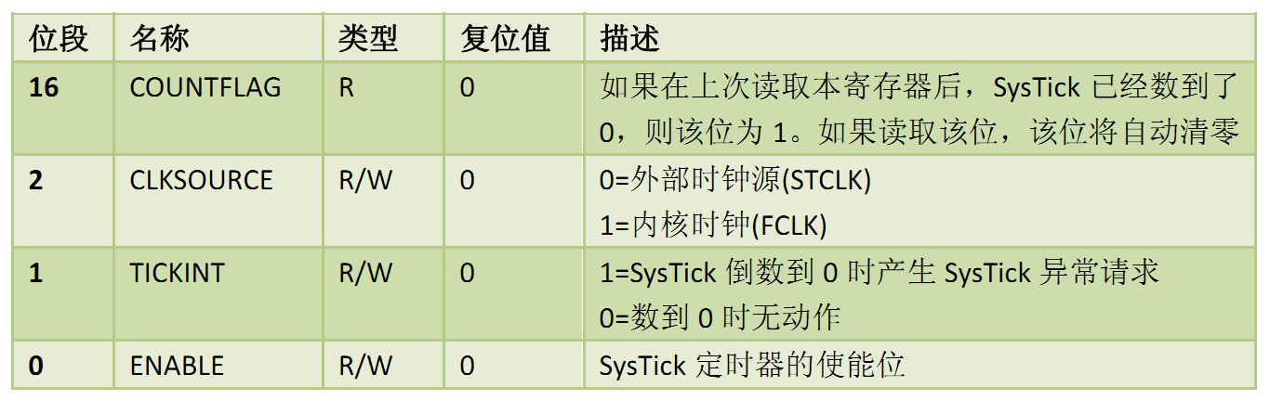
STM32F4 滴答时钟
一共4个Systick寄存器
CTRL SysTick 控制和状态寄存器
LOAD SysTick 自动重装载除值寄存器
VAL SysTick 当前值寄存器
CALIB SysTick 校准值寄存器
SysTick 控制和状态寄存器---------CTRL
对于STM32，外部时钟源是 HCLK(AHB总线时钟）的1/8，内核时钟是 HCLK时钟配置函数：SysTick_CLKSourceConfig();

Slide 22
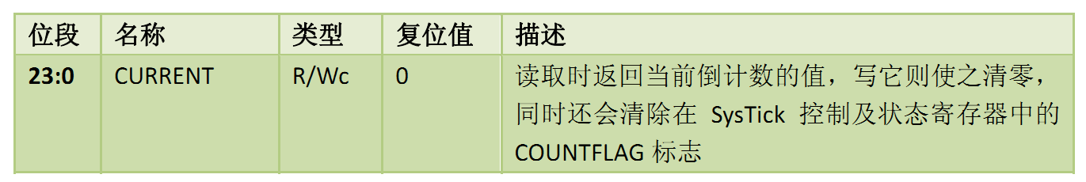
STM32F4 滴答时钟
SysTick 重装载数值寄存器- LOAD
SysTick 当前值寄存器- VAL

Slide 23
STM32F4 滴答时钟
SysTick_CLKSourceConfig(SysTick_CLKSource_HCLK_Div8);
这一句把SysTick的时钟选择外部时钟， 这里需要注意的是： SysTick 的时钟源自 HCLK 的 8 分频， 假设我们外部晶振为 8M，然后倍频到 168M，那么SysTick 的时钟即为 21Mhz，也就是 SysTick 的计数器 VAL 每减 1，就代表时间过了1/21us 。
固件库中的Systick相关函数：
SysTick_CLKSourceConfig(); //Systick时钟源选择 misc.c文件中
SysTick_Config(uint32_t ticks); //初始化systick,时钟为HCLK,并开启中断
//core_cm3.h/core_cm4.h文件中
Systick中断服务函数：
void SysTick_Handler(void);

Slide 24
STM32F4 滴答时钟
用中断的方式实现delay延时
static __IO uint32_t TimingDelay;
void Delay(__IO uint32_t nTime)
{
TimingDelay = nTime;
while(TimingDelay != 0);
}
void SysTick_Handler(void)
{
if (TimingDelay != 0x00)
{
TimingDelay--;
}
}
int main(void)
{ …
if (SysTick_Config(SystemCoreClock / 1000)) //systick时钟为HCLK，中断时间间隔1ms
{
while (1);
}
while(1)
{ Delay(200);//2ms
…
}
}

Slide 25
Thank You !
www.gec-edu.org

